Slide 1

Institut Supérieur de Comptabilité et d’Administration d’Entreprises
Licence Professionnel en Réseaux Informatiques et Télécommunication
La mise en place d’une solution Forum
scolaire et documents partages pour l’ISCAE
Présenté par:
Brahim Mohamed Baheida
Mohamed Sidatt Alem
Encadré par:
Dr. Ethmane ould Ebbe
Année 2016-2017
Notes:
Bonjour, A l’effet que la communication joue un rôle très important dans l’apprentissage et que l’internet offre un environnement qui permet l’échange des informations plus rapide du jour à l’autre nous décidons de développer une application qui offre un forum scolaire et qui permet le partage des documents pour aider les étudiants de l’iscae (click)

Slide 2
Présentation
Conception
Sommaire
Développement
Sécurité
Conclusion
1
Notes:
Et pour présenter notre travail on va passer par 5 points:
Premièrement (click) une présentation générale de la solution.
Ensuite on (click) passe par la phase de la conception.
Et (click) ensuite la partie de développement.
Et après qu’est ce que (click) on a fait pour sécuriser la solution
Et le dernier point (click) sera la conclusion (click).

Slide 3

Présentation
2
Notes:
Tout d’abord la présentation générale (click)

Slide 4



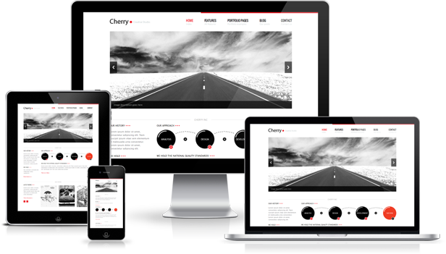



3
Notes:
Notre travail consiste a développer un site web (click) pour l’ISCAE, en utilisant le (click) plateforme .NET, Ce site permet (click) l’interaction entre les étudiants, les professeurs et l’administration, en respectant les recommandations (click) de la sécurité d’une application web, et en utilisant le responsive web design pour (click) s’adapter a la gamme d’appareil de l’utilisateur, et que cette solution (click) optimise les ressources physiques et finalement assurer (click) la maintenabilité de la solution.

Slide 5
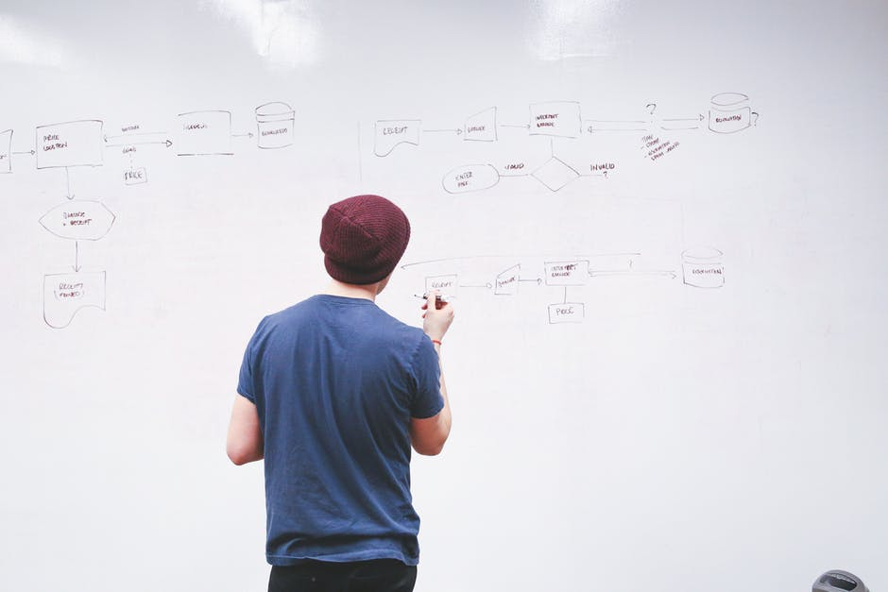




Modélisation
Conception
Outils
S.O.L.I.D
Architecture
4
Notes:
La partie conception représente la partie la plus importante de la solution parce que c’est l’endroit ou on va analyser les besoins et comment peut on répondre a ces besoins et pour présentera cette partie on doit présenter quatre points:
Premièrement (click) la modélisation de la base de données.
Ensuite (click) les outils qu’on va utiliser durant le développement.
Et après les principes (click) qu’on doit respecter pour la production d’une solution avec une très bonne qualité.
Et(click) finalement l’architecture de la solution(click).

Slide 6

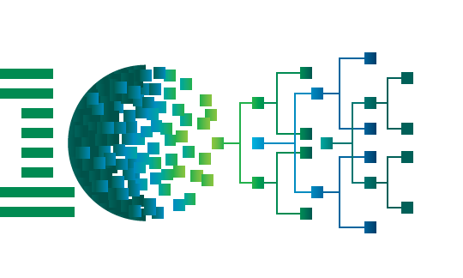

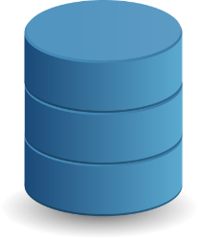
Pourquoi MERISE ?
Modélisation
Modèle Conceptuel
Entités
Non-redondance
14
Cohérence
Relations
Normalisation
16
5
Notes:
Merise et UML sont deux grands principes de la modélisation d'un système d'information. Néanmoins, ils ne sont pas aussi proches qu'on pourrait le penser.
Pourquoi (click) on a choisi merise ? Pour deux raisons :
MERISE présente l'intérêt d'avoir des modèles logiques (click) moins détaillés facilement compréhensibles.
MERISE est une méthode plus généraliste. (click) Elle donne une vue globale de la solution sans autant entrer dans les petits détails. (click)
À la conception de (click) la base de données nous avons considéré trois critères : (click) la non-redondance, (click) la cohérence et (click) la normalisation ce qui nous mène à la création (click) de 14 entités et 16 relations. (click)

Slide 7
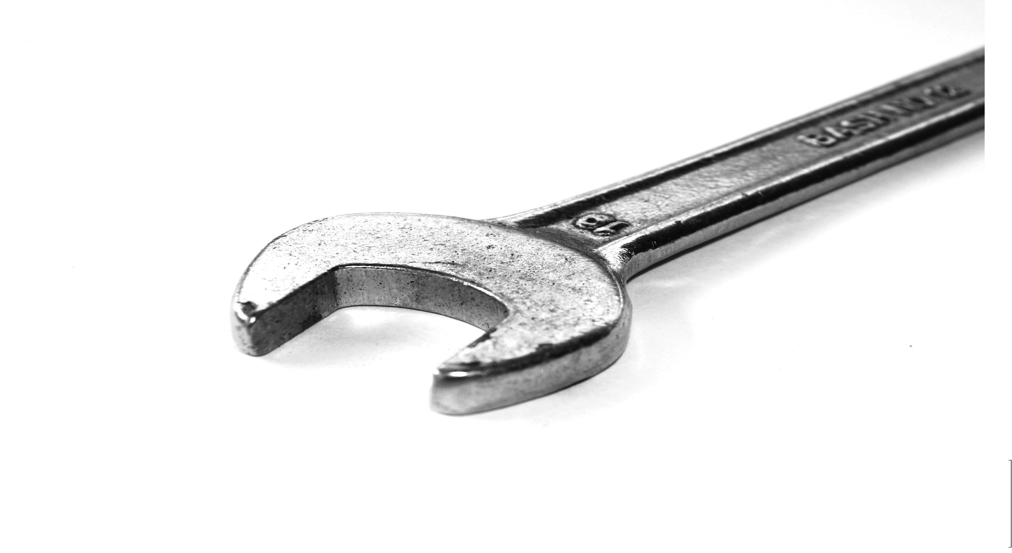



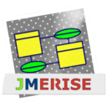

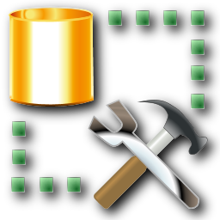
Outils de développement
6
Notes:
Un outil de développement est un logiciel qui aide un développeur dans le déroulement d’une activité de développement, et les outils que nous avons utilisés sont : (click)
JMerise : dédié à la modélisation des MCD pour Merise.
Microsoft (click) SQL Server 2016 : un SGBDR qui offre plusieurs avantages dont la scalabilité, la redondance, la génération de rapports et la synchronisation.
SQL Server (click) Management Studio 2016 : un environnement intégré qui permet d'avoir accès, de configurer, de gérer, d'administrer et de développer tous les composants de SQL Server.
Visual (click) Studio 2015 : un véritable « couteau suisse » dans le monde du développement, il permet de développer tout type d’application : Cloud, mobile, web, multiplateforme, desktop …etc.
GIT (click) : C’est un logiciel de gestion de versions très puissant et récent, créé par Linus Torvalds le créateur du système d’exploitation LINUX.
Bitbucket (click) : c’est un service web d'hébergement et de gestion de développement logiciel utilisant les logiciels de gestion de versions Git et Mercurial.

Slide 8
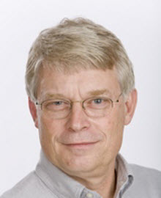
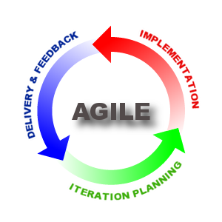

Les principes S.O.L.I.D
Robert C. Martin
1970 !!!
S
Single Responsibility Principle
O
Open/Closed Principle
L
Liskov Substitution Principle
I
Interface Segregation Principle
D
Dependency Inversion Principle
7
Notes:
Le but de ces principes est d’améliorer le design de nos applications et ainsi les rendre plus facilement maintenable et lisible et faciliter les éventuelles évolutions.
SOLID est un acronyme introduit au début des années (click) 2000 par Robert Cecil Martin. Qui est dans l’industrie des logiciels (click) depuis 1970 c’est aussi l’inventeur de (click) la méthode agile pour la gestion des projets et la créateur (click) de l’organisation Clean Coders.
Bon Solid résume 5 principes clés à appliquer :
Single (click) Responsibilty Principle : une classe ne doit posséder qu’une et une seule responsabilité.
Open (click) Closed Principle : Les entités logicielles doivent être ouvertes aux extensions, mais fermées aux modifications.
Liskov (click) Substitution Principle : assurer que notre hiérarchie suit un fonctionnement logique et cohérent.
Interface (click) Segregation Principle : utiliser les interfaces pour définir des contrats, des ensembles de fonctionnalités répondant à un besoin fonctionnel.
Dependency (click) Inversion Principle : Les modules de haut niveau ne doivent pas dépendre des modules de bas niveau. Les deux doivent dépendre d'abstractions. (click)

Slide 9


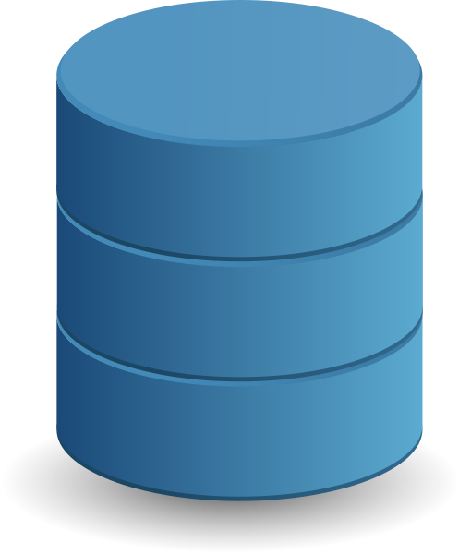
Architecture 3-tiers
B
WEB
DAL
L
L
8
Notes:
La séparation par couches de responsabilités sert à découpler au maximum une couche de l'autre afin d'éviter l'impact d'évolutions futures et la maintenabilité de la solution.
À cet effet on a décidé de découper la solution en 3 couches :
Couche (click) DAL : qui est chargé de l’accès aux données persistantes.
Couche (click) BLL : contient les traitements représentant les règles métier.
Couche (click) présentation : contient les différents types de clients, léger ou lourd.

Slide 10

Développement
9
Notes:
Dans cette partie nous traitons les différentes étapes d’implémentation de la solution (click)

Slide 11






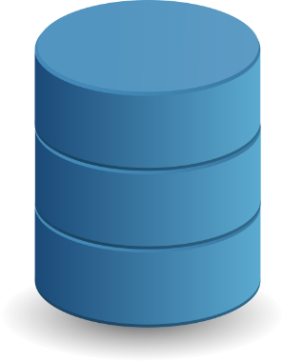

Entity Framework
Repository Pattern
Couche D.A.L
Log4Net
Qualité
Repository
Flexibilité
CF – Code First
DF – Database First
MF – Model First
Teste Unitaire
10
Notes:
DAL ou couche d’accès aux données n'aura qu'un seul rôle, celui de gérer la relation entre la source de données et la couche métier. Elle reçoit les entités et selon la méthode appelée, les données sont insérées, chargées, mises à jour ou effacées. Dans cette couche on a besoin de présenté 3 choses :
Premièrement (click) Entity Framework : il rend l'application maintenable et extensible. EF nous permet de manipuler (click) les tables de la base de données par (click) sa méthode de mapping sous forme (click) des listes de type DB Set selon 3 (click) approche soit (click) code first ou (click) Database first ou (click) model first. Dans notre solution on a utilisé l’approche (click) Database first. (click)
Deuxièmes Repository pattern : C’est un design pattern assez intéressant (click) puisqu’il permet à la fois de détacher l’implémentation des entités de sa persistance , et simplifier les tests unitaires. Bon il fournis 3 choses : (click) un code de meilleure qualité, une (click) flexibilité au niveau de l’ORM et il permet d'effectuer facilement (click) des tests unitaires. (click)
Finalement Log4Net : Log4Net est un outil créé (click) par Apache pour aider le développeur à (click) logger des informations vers diverses cibles, ces logs Indique l’emplacement (click) des bugs ce qui facilite la correction et fournie la service de sécurité Non-répudiation.

Slide 12


Couche BLL
11
Notes:
C’est la couche le plus important c’est le chef d'orchestre de la solution il fait (click) les vérifications nécessaire une date doit être une date, un numérique doit être numérique, un champ ne peut être vide …etc. et il (click) se charge aussi des algorithmes complexes de la solution.

Slide 13


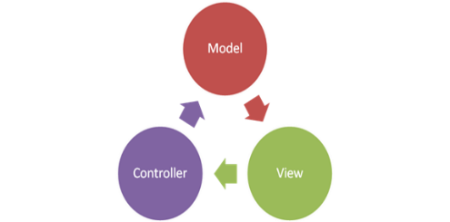
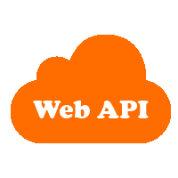

Couche Web
MVC
WebForm
12
Notes:
Ce couche est l’interface entre la solution et l’utilisateur et les autres applications, dans ce couche nous allons présenter 4 points:
(click)ASP.NET
Le (click) Pattern MVC
(click) Web API
Et finalement (click) Ninject
Premièrement (click) ASP.NET est la plateforme de développement de Microsoft permettant la réalisation des applications web.
ASP.NET nous propose deux logiques pour construire une application web soit (click) WebForms ou MVC.

Slide 14




Controller
View
Model
13
Notes:
Le patron de conception MVC est l’acronyme de Modèle-Vue-Contrôleur, nous avons choisi ASP.NET MVC parce que elle offre un cadre de réalisation des applications web, grâce à ce patron de conception réputé, il donne également plus de liberté dans le rendu du HTML en permettant notamment d’utiliser des bibliothèques Javascript externes.
L’utilisateur (click) envoi une requête qui demande l’affichage d’une action et grâce a la fonctionnalité du framework ASP.NET nommé le routage ASP.NET qui est utilisé par le framework MVC pour router (click) les requêtes vers les actions des contrôleurs, et ce dernier va appeler (click) le modèle ou les modèles correspondant et il va (click) créer une vue et il (click) l’envoi a l’utilisateur, on peut aussi appliquer (click) des filtres sur les vues.(click)

Slide 15


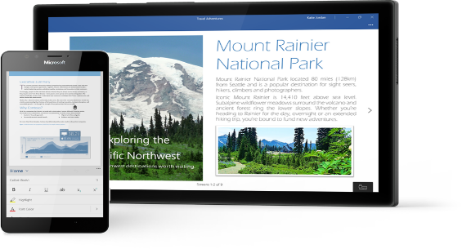


14
Notes:
Web API est un framework pour la création et la consommation de services (click) HTTP qui permet de rejoindre un nombre illimité de clients : (click)Navigateur web, téléphone, tablettes …etc.. Nous pouvons utiliser (click) XML ou JSON avec notre API, mais aussi d’autre type (click).

Slide 16

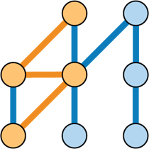


Leger
Facile
15
Notes:
Les conteneurs de l’inversion de contrôle sont des outils spécifiquement conçus pour faciliter l'injection de dépendances, des conteneurs propres au framework .NET sont apparus comme (click) spring.net et (click) structuremap et Ninject avec d’autre.
Nous avons choisi Ninject parce que c’est (click) un petit framework (click) rapide à prendre en main.

Slide 17

Pour quoi la sécurité?
10 failles
Sécurité
Qu’est ce que C’est OWASP ?
16
Notes:
Dans cette slide nous allons répondre sur 2 questions, la première (click) pour quoi sécurisons nous une application ?
L’utilisation d’un firewall est maintenant considérée comme une condition sine qua non dans les plates-formes hébergeant les applications Web . Cependant, la présence d'un firewall procure un faux sentiment de sécurité, or il ne couvre que certains aspects de la protection globale. En particulier, certaines attaques ne peuvent être arrêtées par un firewall.
Le groupe OWASP vient pour cela de publier la liste des (click) dix failles les plus courantes sur le web. Mais avant tout (click) qu’est ce que c’est OWASP ?
L'OWASP ou Open Web Application Security Project est un projet Open Source. Il réunit des experts bénévoles autour d'un objectif commun : éduquer les professionnels du web en matière de sécurité.(click)

Slide 18

Oubli de valider les entrées des utilisateurs
1
6
Injection de commandes SQL ou Shell …
ValidateInput
MVC
3-Tiers
O/RM
Contrôle d'accès inefficace
2
7
Mauvaise gestion des erreurs
OWASP top 10
ActionFilter
BLL
Gestionnaire d’erreurs
3
8
Mauvaise utilisation du chiffrement
Mauvaise gestion des sessions
Gestionnaire de session
Hachage
4
9
Failles dans l'administration distante
Cross Site Scripting (XSS)
AntiXSS
ActionFilter
Dépassement de mémoire tampon
5
10
Mauvaise configuration du serveur web et des applications
.NET
17
Web.config
IIS
Notes:
Le projet OWASP Top Ten : Le but de ce projet est de fournir une liste des (click) dix risques de sécurité applicatifs Web les plus critiques. Ce classement fait référence aujourd'hui dans le domaine de la sécurité. La majorité des audits de sécurité informatique Web sont basées sur ce Top Ten. Ces failles sont définies dans le rapport
(click) Oubli de valider les entrées des utilisateurs : pour prévenir cette faille on a utilisé (click) La méthode ValidateInput
(click) Contrôle d'accès inefficace : pour prévenir cette faille on a utilisé (click) ActionFilter, la vérification des données dans (click) la couche BLL
(click) Mauvaise gestion des sessions : pour prévenir cette faille on a utilisé (click) un gestionnaire de session
(click) Cross Site Scripting (XSS) : pour prévenir cette faille on a utilisé la bibliothèque (click) AntiXSS
(click) Dépassement de mémoire tampon : Le plateforme (click) .net ne subit pas de cette vulnérabilité
(click) Injection de commandes : L’utilisation du pattern (click) MVC, le découpage de la solution en (click) 3 couches et l’utilisation du principe (click) O/RM toutes ces procédures aident à prévenir cette vulnérabilité.
(click) Mauvaise gestion des erreurs : pour prévenir cette faille on a utilisé (click) un gestionnaire d'erreurs globales au niveau de l'application
(click) Mauvaise utilisation du chiffrement : pour prévenir cette faille on a utilisé seulement (click) le hachage des mots de passes des utilisateurs
(click) Failles dans l'administration distante : pour prévenir cette faille on a utilisé (click) ActionFilter
(click) Mauvaise configuration du serveur web et des applications : pour prévenir cette faille on a amélioré la sécurité du fichier (click) Web.config, et on a proposé les bonnes pratiques pour sécuriser (click) le serveur web IIS.

Slide 19

Merci
Conclusion
Notes:
Ce projet nous a donné l’opportunité de s’initier à la vie professionnelle dans un milieu réel et avoir un début d’expérience significatif, et il nous a appris comment dès le matin on peut prendre le parti de la gaieté, comment réussir de bonnes relations pour assurer un travail de groupe, comment compter sur soi pour résoudre les problèmes au cas où ils se présentent, comment être méticuleuses dans notre travail, comment être attentives aux indications de notre encadreur, comment être bien organisées pour accomplir dans les meilleurs délais, et meilleures conditions les tâches qui nous sont confiées.
Le projet peut être amélioré, et ce, en lui ajoutant la bibliothèque SignalR de Microsoft pour gérer les notifications en temps réel, en lui ajoutant aussi les contrôleurs Web API et le développement d’une application mobile, et encore la solution est extensible c'est-à-dire qu'il pourra y avoir une possibilité d'ajouter ou de modifier de nouvelles fonctionnalités.
(click)
Finalement nous adressons nos vifs remerciements a notre encadreur Dr. Ethmane Ould Ebbe pour son encadrement, son soutien sans failles et sa disponibilité, nous tenons également à remercier et exprimer notre profond respect aux membres de jury d’avoir accepté de juger ce travail.
MERCI

